Slide 1
ΥΓΕΙΟΝΟΜΙΚΟΣ ΣΧΕΔΙΑΣΜΟΣ II ΠΑΡΑΚΤΙΩΝ ΜΕΣΟΓΕΙΑΚΩΝ ΑΓΩΝΩΝ PATRAS 2019 ΣΑΒΒΑΣ Ι. ΓΙΑΚΟΥΜΑΚΗΣ MD PhDc ΔΙΕΥΘΥΝΤΗΣ ΙΑΤΡΙΚΩΝ ΥΠΗΡΕΣΙΩΝ & ΑΝΤΙ-DOPING MBG PATRAS2019 ΟΡΘΟΠΑΙΔΙΚΟΣ ΧΕΙΡΟΥΡΓΟΣ ΤΡΑΥΜΑΤΟΣ ΑΝΤΙΠΡΟΕΔΡΟΣ ΑΘΛΗΤΙΑΤΡΙΚΗΣ ΕΤΑΙΡΕΙΑΣ ΕΛΛΑΔΟΣ

Slide 2
ΒΑΣΙΚΑ ΣΗΜΕΙΑ ΕΝΗΜΕΡΩΣΗΣ
ΑΝΑΣΚΟΠΗΣΗ ΠΑΡΑΚΤΙΩΝ ΜΕΣΟΓΕΙΑΚΩΝ ΑΓΩΝΩΝ
ΥΓΕΙΟΝΟΜΙΚΗ ΕΠΙΤΡΟΠΗ
ΙΑΤΡΙΚΕΣ ΥΠΗΡΕΣΙΕΣ – ΑΝΤΙ-DOPING
ΟΡΓΑΝΟΓΡΑΜΜΑ ΤΟΥ ΥΓΕΙΟΝΟΜΙΚΟΥ ΣΧΕΔΙΑΣΜΟΥ
ΥΓΕΙΟΝΟΜΙΚΟΣ ΣΤΑΘΜΟΣ , ΣΤΑΘΜΟΣ D0PING CONTROL, ΦΥΣΙΚΟΘΕΡΑΠΕΥΤΗΡΙΟ, CALL CENTER
ΑΓΩΝΙΣΤΙΚΑ ΚΕΝΤΡΑ- ΑΓΩΝΙΣΤΙΚΟΙ ΧΩΡΟΙ-ΠΡΟΠΟΝΗΤΗΡΙΑ
ΠΡΟΓΡΑΜΜΑ ΑΓΩΝΩΝ
ΑΝΑΓΚΕΣ ΣΕ ΑΝΘΡΩΠΙΝΟ ΔΥΝΑΜΙΚΟ
ΣΤΟΧΟΣ ΜΝΗΜΟΝΙΟ ΣΥΝΕΡΓΑΣΙΑΣ

Slide 4
ΣΥΜΜΕΤΟΧΗ ΑΘΛΗΤΩΝ PESCARA V PATRAS
ΣΥΓΚΕΝΤΡΩΤΙΚΗ ΣΥΜΜΕΤΟΧΗ
ΣΥΓΚΡΙΤΙΚΗ ΣΥΜΜΕΤΟΧΗ

Slide 5
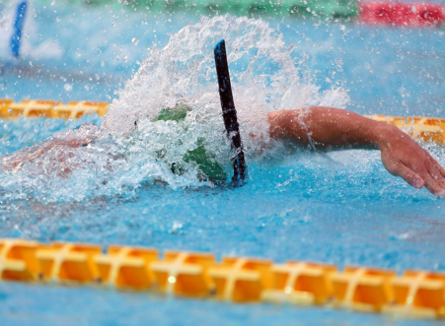
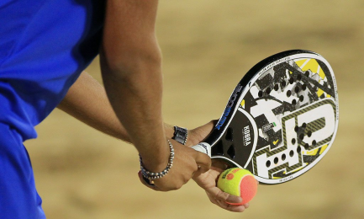
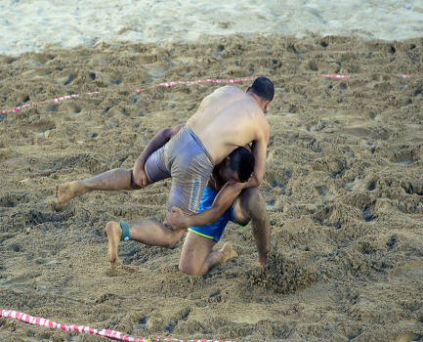
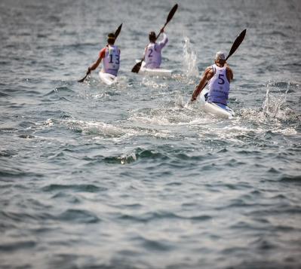
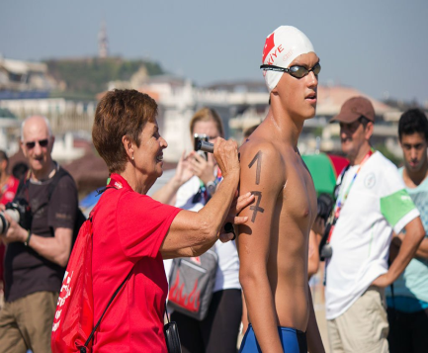
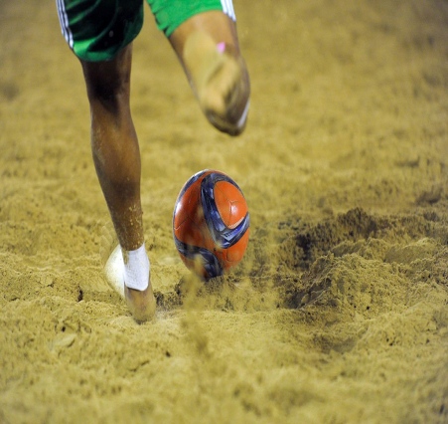
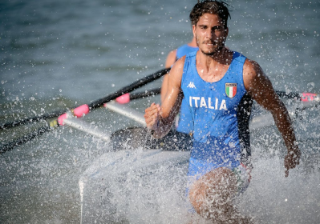
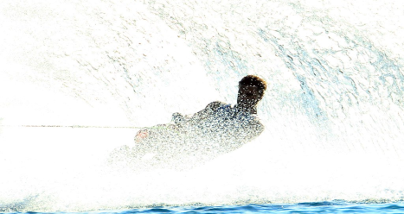
11 SPORTS
WATER SPORTS
BEACH GAMES

Slide 6
ΥΓΕΙΟΝΟΜΙΚΗ ΕΠΙΤΡΟΠΗ (MEDICAL COMMITTEE)
ΔΙΕΥΘΥΝΤΗΣ
ΣΑΒΒΑΣ Ι. ΓΙΑΚΟΥΜΑΚΗΣ, ΟΡΘΟΠΑΙΔΙΚΟΣ ΧΕΙΡΟΥΡΓΟΣ ΤΡΑΥΜΑΤΟΣ , ΑΝΤΙΠΡΟΕΔΡΟΣ ΔΣ ΑΕΕ
ΑΝΑΠΛΗΡΩΤΡΙΑ ΔΙΕΥΘΥΝΤΡΙΑ
ΙΩΑΝΝΑ ΧΑΛΙΜΟΥ, ΕΙΔΙΚΟΣ ΠΑΘΟΛΟΓΟΣ, ΜΕΛΟΣ ΑΕΕ
ΣΥΝΤΟΝΙΣΤΕΣ
ΒΙΒΗ ΛΟΥΚΟΠΟΥΛΟΥ, ΕΙΔΙΚΟΣ ΠΑΘΟΛΟΓΟΣ
ΔΗΜΗΤΡΑ ΦΡΥΓΑΝΑ, ΦΑΡΜΑΚΟΠΟΙΟΣ

Slide 7
ΥΓΕΙΟΝΟΜΙΚΕΣ ΥΠΗΡΕΣΙΕΣ (HEALTH SERVICES)
MEDICAL SERVICES
ANTI-DOPING
ΥΓΕΙΟΝΟΜΙΚΗ ΚΑΛΥΨΗ ΘΕΑΤΩΝ ΑΘΛΗΤΩΝ Κ ΔΙΑΠΙΣΤΕΥΜΕΝΩΝ
ΔΙΑΣΩΣΤΙΚΗ , ΠΡΩΤΟΒΟΗΘΗΤΙΚΗ Κ ΝΑΥΑΓΟΣΩΣΤΙΚΗ & Φ/Θ ΚΑΛΥΨΗ
ΕΠΑΝΑΠΑΤΡΙΣΜΟΣ
ΕΛΕΓΧΟΣ ΥΓΙΕΙΝΗΣ ΧΩΡΩΝ ΔΙΑΜΟΝΗΣ ΕΣΤΙΑΣΗΣ & ΑΘΛΗΣΗΣ
ΠΡΟΣΕΛΚΥΣΗ ΕΘΕΛΟΝΤΩΝ ΜΕ ΙΔΙΟΤΗΤΕΣ ΥΓΕΙΟΝΟΜΙΚΟΥ ΧΑΡΑΚΤΗΡΑ
CALL CENTER
ΔΙΑΤΜΗΜΑΤΙΚΗ ΕΠΑΦΗ ΜΕ ΔΕΜΑ ΔΗΜΟΣΙΟΥΣ ΦΟΡΕΙΣ 6^{ΗΣ} ΥΓΕΙΟΝΟΜΙΚΗΣ ΠΕΡΙΦΕΡΕΙΑΣ
ΔΙΑΧΕΙΡΙΣΗ ΥΓΕΙΟΝΟΜΙΚΟΥ ΠΡΟΣΩΠΙΚΟΥ
ΟΡΓΑΝΩΣΗ Κ ΛΕΙΤΟΥΡΓΙΑ ΥΓΕΙΟΝΟΜΙΚΩΝ ΣΤΑΘΜΩΝ
ΕΥ ΑΓΩΝΙΖΕΣΘΑΙ , FAIR PLAY
ΚΩΔΙΚΑΣ WADA
GFRP
I.S. of I.C.M.G.
ΕΣΚΑΝ
ΣΤΑΘΜΟΙ DOPING CONTROL
ΤΥΧΑΙΑ ΔΕΙΓΜΑΤΟΛΗΨΙΑ
ΑΙΜΑ, ΟΥΡΑ

Slide 8
FIELDS OF PLAY
VENUE 1 HERA
EOT, 2 ΑΓΩΝΙΣΤΙΚΟΙ ΧΩΡΟΙ
Water sports
VENUE 2 ARTEMIS
ΝΟΠ, 6 ΑΓΩΝΙΣΤΙΚΟΙ ΧΩΡΟΙ
Beach games
VENUE 3 PEPANOS
ΠΕΑΚ, 1 ΑΓΩΝΙΣΤΙΚΟ ΧΩΡΟ
finswimmimg
TRAINING SITE 1
ΠΕΑΚ
ΚΟΛΥΜΒΗΤΗΡΙΟ
BEACH SOCCER
BEACH HANDBALL
TRAINING SITE 2
ΓΗΠ. ΝΙΚΗΣ ΠΡΟΑΣΤΕΙΟΥ
ΒΕΑCH TENNIS
BEACH VOLLEY

Slide 9
SCHEDULE
ΑΓΩΝΙΣΤΙΚΗ ΔΡΑΣΤΗΡΙΟΤΗΤΑ 25-31.08.2019
ΠΡΟΠΟΝΗΤΙΚΗ ΔΡΑΣΤΗΡΙΟΤ. 23-31.08.2019
VENUE 1 HERA, EOT 07.00-21.30h
VENUE 2 ARTEMIS, NOP 07.00-24.00h
VENUE 3 ΠΕΑΚ , ΠΕΠΑΝΟΣ 07.00-23.00h
TRAINING CENTER 1&2 09.00-20.30h

Slide 10
3 ΥΓΕΙΟΝΟΜΙΚΟΙ ΣΤΑΘΜΟΙ (HEALTH CENTER)
ΙΑΤΡΙΚΟ ΚΕΝΤΡΟ
ΣΤΑΘΜΟΣ DOPING-CONTROL
ΦΥΣΙΚΟΘΕΡΑΠΕΥΤΗΡΙΟ-ΑΝΑΡΡΩΤΗΡΙΟ
1 ΟΡΘΟΠΑΙΔΙΚΟΣ/ΥΣ
1 ΕΙΔΙΚΟΣ ΠΑΘΟΛΟΓΟΣ ΄Η ΓΕΝΙΚ. ΙΑΤΡ./ΥΣ
1 ΝΟΣΗΛΕΥΤΡΙΑ/ΥΣ
1 ΦΥΣΙΚΟΘΕΡΑΠΕΥΤΗΣ/ΥΣ
1 ΠΙΣΤΟΠΟΙΗΜΕΝΟΣ ΔΕΙΓΜΑΤΟΛΗΠΤΗΣ ΕΣΚΑΝ
ΕΠΟΠΤΕΣ ΕΘΕΛΟΝΤΕΣ ΤΟΥ PATRAS 2019
ΕΘΕΛΟΝΤΕΣ ΤΟΥ ΕΕΣ- 1 ΑΣΘΕΝΟΦΟΡΟ- 1 AED

Slide 11
FIRST RESPONDERS
FIRST LINE DEFENDERS
1/ΑΓΩΝΙΣΤΙΚΟ ΧΩΡΟ ΜΕ 4 ΔΙΑΣΩΣΤΕΣ
ΥΠΕΥΘΥΝΟΙ ΑΣΦΑΛΟΥΣ ΜΕΤΑΦΟΡΑΣ ΤΡΑΥΜΑΤΙΑ
ΥΠΕΥΘΥΝΟΣ ΔΙΑΣΥΝΔΕΣΗΣ ΜΕ ΤΟΝ ΥΓΕΙΟΝΟΜΙΚΟ ΣΤΑΘΜΟ
ΔΙΑΜΕΣΟΛΑΒΗΤΗΣ ΜΕ ΤΑ ΙΑΤΡΙΚΑ ΤΕΑΜ ΤΩΝ ΕΘΝΙΚΩΝ ΣΥΓΚΡΟΤΗΜΑΤΩΝ

Slide 12
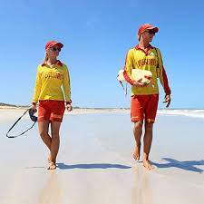
LIFE-GUARDS
WATER GAMES
EOT, PEPANOS
5 LIFE-GUARDS/ΑΓΩΝΙΣΤΙΚΟ ΧΩΡΟ
4 ΔΙΑΣΩΣΤΕΣ/ ΑΓΩΝΙΣΤΙΚΟ ΧΩΡΟ
1 F.R/AΓΩΝΙΣΤ. ΧΩΡΟ
1 ΠΛΩΤΟ ΜΕΣΟ/ ΑΓ. ΧΩΡΟ (WATER GAMES)

Slide 13
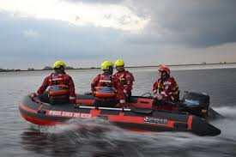
RESCUERS
4 /ΑΓΩΝΙΣΤΙΚΟ ΧΩΡΟ/ΒΑΡΔΙΑ
4/ ΥΓΕΙΟΝΟΜΙΚΟ ΣΤΑΘΜΟ/ΒΑΡΔΙΑ
2/ ΠΡΟΠΟΝΗΤΗΡΙΟ/ΒΑΡΔΙΑ
ΒΑΡΔΙΑ?
5 ΩΡΕΣ Ή 8 ΩΡΕΣ Η ΔΙΑΡΚΕΙΑ

Slide 14
HUMAN RESOURCES IN TOTAL 1
ΒΑΡΔΙΑ | 25 | 26 | 27 | 28 | 29 | 30 | 31
ΑΓ/Χ | 3 | 4 | 4 | 5 | 4 | 5 | 5
ΔΙΑΣ | 12 | 16 | 16 | 20 | 16 | 20 | 20
F R | 3 | 4 | 4 | 5 | 4 | 5 | 5
L-G | 5 | 10 | 10 | 10 | 10 | 10 | 10
BOOT | 1 | 1 | 1 | 2 | 2 | 2 | 2
ΤR. SIT. HEAL C | 8 | 8 | 8 | 8 | 8 | 8 | 8

Slide 15
HUMAN RESOURCES IN TOTAL 2
SHIFT | 25 | 26 | 27 | 28 | 29 | 30 | 31
AΓ.Κ. | 2 | 3 | 3 | 2 | 2 | 2 | 2
ΑΓ.Χ. | 3 | 4 | 4 | 5 | 4 | 5 | 5
RESC. | 12+4 | 16+4 | 16+4 | 20+4 | 16+4 | 20+4 | 20+4
FR | 3 | 4 | 4 | 5 | 4 | 5 | 5
LG | 5 | 10 | 10 | 10 | 10 | 10 | 10
B | 1 | 1 | 1 | 2 | 2 | 2 | 2
MED.ST. | 6 | 8 | 8 | 6 | 6 | 6 | 6
N/PT | 4 | 6 | 6 | 4 | 4 | 4 | 4
AMB | 2 | 3 | 3 | 2 | 2 | 2 | 2
AED | 2 | 3 | 3 | 2 | 2 | 2 | 2
VOLUNT | 20 | 20 | 20 | 20 | 20 | 20 | 20

Slide 18
https://www.mbgpatras2019.gr/
medical@mbgpatras.gr

